Slide 1

БЮДЖЕТ
ДЛЯ
ГРАЖДАН
по итогам исполнения бюджета Дергачевского муниципального района Саратовской области
за 2016 год

Slide 2
«Бюджет для граждан» познакомит вас с параметрами исполнения бюджета Дергачевского муниципального района за 2016 год.
Представленная информация предназначена для широкого круга пользователей и будет интересна и полезна как гражданским служащим, так и педагогам, врачам, пенсионерам, студентам, молодым семьям и другим категориям населения, так как бюджет района затрагивает интересы каждого жителя Дергачевского муниципального района. В доступной и понятной форме для граждан показаны основные показатели бюджета района.

Slide 3
ЧТО ТАКОЕ БЮДЖЕТ?
БЮДЖЕТ – ЭТО ПЛАН ДОХОДОВ И РАСХОДОВ
Каждый житель Дергачевского муниципального района является участником формирования этого плана с одной стороны как налогоплательщик, наполняя доходы бюджета, с другой – он получает часть расходов как потребитель общественных услуг.
Муниципальный район расходует поступившие доходы для выполнения своих функций и предоставления общественных (муниципальных) услуг: образование, культура, спорт, социальное обеспечение, защита общественных интересов, гражданских прав и свобод и др.

Slide 4
Какие бывают бюджеты
Бюджеты семей
Бюджеты публично-правовых образований:
Бюджеты организаций
Российской Федерации (федеральный бюджет, бюджеты государственных внебюджетных фондов Российской Федерации)
субъектов Российской Федерации (региональные бюджеты, бюджеты территориальных фондов обязательного медицинского страхования)
муниципальных образований
(местные бюджеты)

Slide 5
Консолидированный бюджет - свод бюджетов бюджетной системы РФ на соответствующей территории
Доходы бюджета – поступающие в бюджет денежные средства
Расходы бюджета – выплачиваемые из бюджета
денежные средства
Дефицит бюджета – превышение расходов бюджета над его доходами
Источники финансирования дефицита бюджета - средства, привлекаемые в бюджет для покрытия дефицита (остаток средств на едином счете района, кредиты, иные источники)
Профицит бюджета – превышение доходов над его
расходами
Муниципальный долг – обязательства, возникающие из муниципальных заимствований, гарантий по обязательствам, другие обязательства, установленные БК РФ

Slide 6
БЮДЖЕТ МУНИЦИПАЛЬНОГО РАЙОНА – ЭТО ПЛАН НЕОБХОДИМЫХ НАСЕЛЕНИЮ РАЙОНА РАСХОДОВ И ПРЕДПОЛАГАЕМЫХ ИСТОЧНИКОВ ДОХОДОВ ДЛЯ ИХ ФИНАНСИРОВАНИЯ
Размер расходов, как правило, определяется уровнем доходов.
Доходы же в большинстве случаев ограничены, по сравнению с потребностями.
В случае нехватки ресурсов для покрытия потребностей планируются источники заимствований или сокращаются расходы, а при превышении доходов над расходами планируются сферы вложения излишков ресурсов.

Slide 7
Для повышения эффективности принимаемых решений, для обеспечения целевого использования бюджетных средств, при их выполнении, Дергачевский муниципальный район обеспечивает прозрачность при распределении бюджетных средств через широкомасштабное информирование населения о бюджетном процессе.
ОБЕСПЕЧЕНИЕ ОТКРЫТОСТИ И ПРОЗРАЧНОСТИ

Slide 8

БЮДЖЕТНЫЙ ПРОЦЕСС
Представляет собой деятельность органов местного самоуправления района по составлению и рассмотрению проекта бюджета, утверждению и исполнению бюджета, внешней проверке, рассмотрению и составлению отчета об исполнении бюджета и его утверждению
ЭТАПЫ БЮДЖЕТНОГО ПРОЦЕССА
1. Разработка проекта бюджета
3. Утверждение проекта бюджета
5. Рассмотрение и утверждение отчета об исполнении бюджета
2. Рассмотрение проекта бюджета
4. Исполнение бюджета
Бюджетный год
Бюджетный период

Slide 9







ГРАЖДАНИН,
ЕГО УЧАСТИЕ В БЮДЖЕТНОМ ПРОЦЕССЕ
ГРАЖДАНИН
как налогоплательщик
Помогает формировать доходную часть бюджета
ГРАЖДАНИН
как получатель социальных гарантий
Получает социальные гарантии (образование, здравоохранение, жилищно-коммунальные услуги, культура, физическая культура и спорт, социальные льготы и другие направления социальных гарантий населению) – расходная часть бюджета
Граждане – как налогоплательщики, и как потребители муниципальных услуг – должны быть уверены в том, что передаваемые ими в распоряжение муниципального образования средства используются прозрачно и эффективно, приносят конкретные результаты как для общества в целом, так и для каждой семьи, для каждого человека

Slide 10
Местный бюджет Дергачевского муниципального района формируется в соответствии с бюджетным законодательством Российской Федерации, основой которого является Бюджетный кодекс Российской Федерации.
Бюджетный кодекс Российской Федерации определяет общие принципы бюджетного законодательства Российской Федерации, организации и функционирования бюджетной системы, основы бюджетного процесса и межбюджетных отношений, основания и виды ответственности за нарушение бюджетного законодательства.

Slide 11
Что регулирует Бюджетный кодекс Российской Федерации?
Бюджетный кодекс Российской Федерации
Часть I
Общие положения
Часть II
Бюджетная система Российской Федерации
Часть III
Бюджетные процесс в Российской Федерации
Часть IV
Бюджетные нарушения и бюджетные меры принуждения
Структура бюджетного законодательства
Структура бюджетной системы Российской Федерации и бюджетной классификации
Стадии бюджетного процесса
Бюджетные нарушения и их виды
Общие понятия и термины
Принципы бюджетной системы
Полномочия участников бюджетного процесса
Бюджетные меры принуждения
Разграничение бюджетных полномочий Российской Федерации, субъектов Российской Федерации и муниципальных образований
Основные положения о доходах и расходах бюджетов, государственном (муниципальном) долге, межбюджетных трансфертов
Основы государственного финансового контроля

Slide 12
Решение Собрания Дергачевского муниципального района Саратовской области от 11.07.2013 № 188-2526 «Об утверждении Положения о бюджетном процессе в Дергачевском муниципальном районе Саратовской области» устанавливает основы организации бюджетного процесса, и определяет порядок составления и рассмотрения проектов бюджета, утверждения и исполнения бюджета, а также осуществления контроля за их исполнением на территории Дергачевского муниципального района.
Публичные слушания по проекту решения собрания Дергачевского района о бюджете проводятся в соответствии с Решением Собрания Дергачевского муниципального района Саратовской области “О положении о публичных слушаниях” №188-2524 от 11.07.2013г. (в редакции решения №206-2691 от 27.10.2014г. «О внесении изменений и дополнений в Положение о публичных слушаниях в Дергачевском муниципальном районе Саратовской области».
Жители имеют возможность дать предложения и замечания по проекту решения Собрания О местном бюджете Дергачевского муниципального района.
Формы проведения публичных слушаний предполагает письменное обращение, общественное обсуждение на встречах с представителями законодательной и исполнительной власти Дергачевского муниципального района.

Slide 13
Общая характеристика Дергачевского района
Площадь Дергачевского района – 4,5 тыс.кв.км. Это самый большой по площади административный район области. В состав Дергачевского района входят муниципальные образования, определенные Законом Саратовской области «О муниципальных образованиях, входящих в состав Дергачевского муниципального района»:
- со статусом городского поселения – Дергачевское муниципальное образование;
- со статусом сельского поселения – Верхазовское, Восточное, Демьсское, Жадовское, Зерновское, Камышевское, Мирное, Октябрьское, Орошаемое, Петропавловское, Сафаровское, Советское муниципальные образования.
Численность населения Дергачевского муниципального района в 2016 году составляет 19 031 чел.

Slide 14
Состав населения
Дергачевского муниципального района в 2016 году
Трудоспособное население
10 154 чел.
Старше трудоспособного возраста
5285 чел.
Моложе трудоспособного возраста
3592 чел.

Slide 15
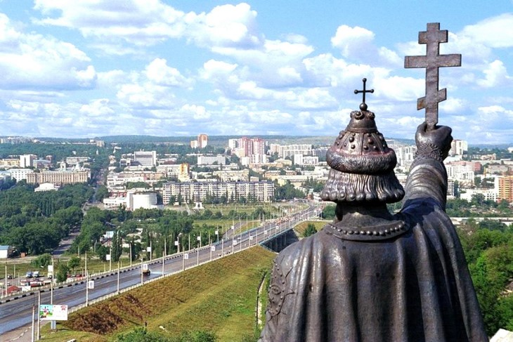
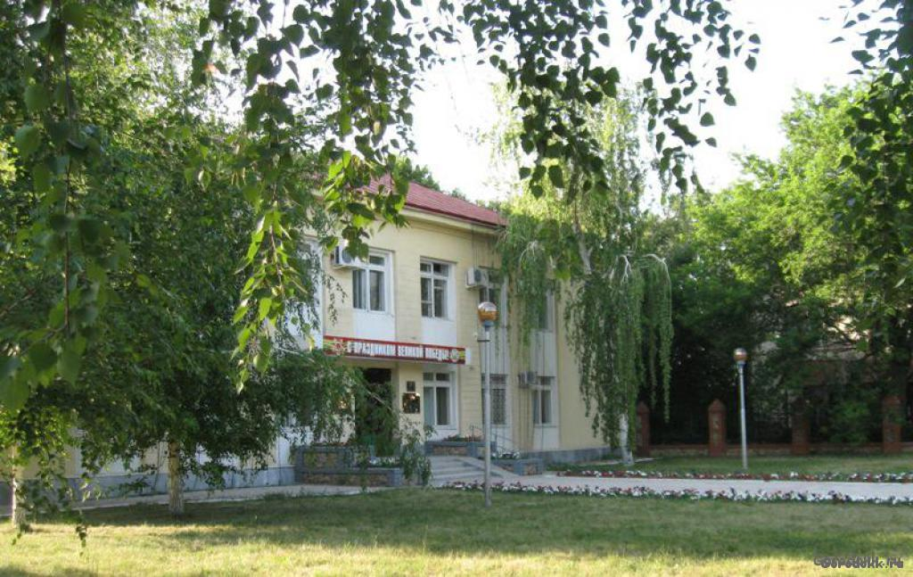
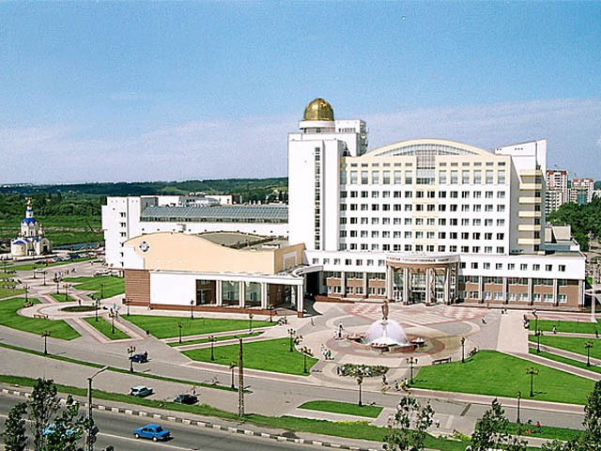
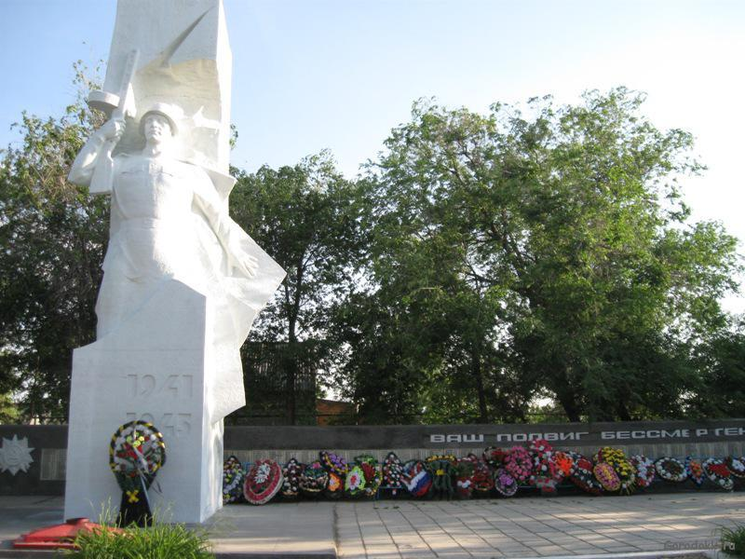
Основные задачи бюджетной политики и налоговой политики Дергачевского муниципального района на 2014 – 2016 годы
обеспечение бюджетной устойчивости, получение необходимого объема бюджетных доходов, сокращение недоимки по налогам
поддержка предпринимательской и инвестиционной активности
обеспечение сбалансированности и устойчивости бюджета в условиях ограниченности финансовых ресурсов
формирование бездефицитного бюджета
проведение дальнейшей оптимизации бюджетных расходов

Slide 16
Основные показатели социально-экономического развития Дергачевского района
Наименование показателя 2014 год 2015 год 2016 год
Численность населения, человек 19 441 19 433 19 031
Отгружено товаров собственного
производства, выполнено работ
и услуг собственными силами, млн.руб. 71,5 92,2 98,3
Объем валовой продукции
сельского хозяйства , млн.руб. 3695 2210 3981
Средняя заработная плата, начисленная
работникам организаций района , руб 14403 14412 16132

Slide 17
Планирование доходов консолидированного бюджета района осуществлялось на основе положений Бюджетного кодекса Российской Федерации, Основных направлений бюджетной и основных направлений налоговой политики Дергачевского муниципального района Саратовской области на 2016 год и плановый период 2017 и 2018 годов, Плана мероприятий по оздоровлению муниципальных финансов Дергачевского муниципального района согласно распоряжения «О разработке проекта среднесрочного финансового плана района на 2016-2018 годы и проекта решения «О бюджете Дергачевского муниципального района на 2016 год»

Slide 18
Доходы бюджета
Доходы бюджета – безвозмездные и безвозвратные поступления денежных средств в бюджет
НЕНАЛОГОВЫЕ ДОХОДЫ
НАЛОГОВЫЕ ДОХОДЫ
Поступления от уплаты других пошлин и сборов, установленных законодательством Российской Федерации, например:
доходы от использования муниципального имущества;
плата за негативное воздействие на окружающую среду;
доходы от оказания платных услуг (работ);
доходы от реализации муниципального имущества;
штрафы за нарушение законодательства о налогах и сборах;
прочие неналоговые доходы.
БЕЗВОЗМЕЗДНЫЕ ПОСТУПЛЕНИЯ
Поступления от уплаты налогов, установленных Налоговым кодексом Российской Федерации, например:
налог на доходы физических лиц;
акцизы;
единый налог на вмененный доход;
единый сельскохозяйственный налог;
налог на имущество физических лиц;
земельный налог;
государственная пошлина.
Поступления от других бюджетов (межбюджетные трансферты), организаций, граждан (кроме налоговых и неналоговых доходов), например:
дотации;
субсидии;
субвенции;
иные межбюджетные трансферты;
прочие безвозмездные поступления.

Slide 19
Бюджетная система Дергачевского района
Бюджет
муниципального
района
КОНСОЛИДИРО -
ВАННЫЙ МУНИЦИПАЛЬ-
НЫЙ БЮДЖЕТ
Бюджеты сельских
(12) и городского
(1) поселений

Slide 20
Основные параметры консолидированного бюджета Дергачевского муниципального района за 2014-2016 года
Тыс. рублей
Показатели | 2014 г | 2015 г | 2016 г | Темп роста 2015 к 2014/ 2016 к 2015, %
Доходы | 349 296,1 | 326 457,6 | 365 986,1 | 93,5 / 112,1
Расходы | 368 236,6 | 338 887,4 | 363 125,0 | 92,0 / 107,1
Дефицит (-) / Профицит (+) | -18 940,5 | -12 429,8 | +2 861,0

Slide 21
Основные параметры бюджета Дергачевского муниципального района за 2014-2016 года
Тыс. рублей
Показатели | 2014 г | 2015 г | 2016 г | Темп роста 2015 к 2014/ 2016 к 2015, %
Доходы | 334 046,0 | 310 043,1 | 349 488,8 | 93,8 / 112,7
Расходы | 351 090,6 | 323 107,7 | 346 838,6 | 92,0 / 107,3
Дефицит (-) / Профицит (+) | -17 044,6 | -13 064,6 | +2 650,1

Slide 23

тыс.руб.
тыс.руб.
23

Slide 24
Структура доходов в динамике консолидированного бюджета Дергачевского муниципального района
млн. руб.
24

Slide 25
МЕЖБЮДЖЕТНЫЕ ТРАНСФЕРТЫ – ОСНОВНОЙ ВИД БЕЗВОЗМЕЗДНЫХ ПЕРЕЧИСЛЕНИЙ
Межбюджетные трансферты – денежные средства, перечисляемые из одного бюджета бюджетной системы Российской Федерации другому
Виды межбюджетных трансфертов
Определение
Аналогия в семейном бюджете
Дотации (от лат. «Dotation») - дар, пожертвование
Предоставляются без определения конкретной цели их использования
Вы даете своему ребенку карманные деньги
Субвенции (от лат. «Subvenire»)- приходить на помощь
Предоставляются на финансирование «переданных» другим публично-правовым образованиям полномочий
Вы даете своему ребенку деньги и посылаете его в магазин купить продукты (по списку)
Субсидии (от лат. «Subsidium») - поддержка
Предоставляются на условиях долевого софинансирования расходов других бюджетов
Вы «добавляете» денег для того, чтобы ребенок купил себе новый телефон (а остальные он накопил сам)

Slide 26
СТРУКТУРА БЕЗВОЗМЕЗДНЫХ ПОСТУПЛЕНИЙ
КОНСОЛИДИРОВАННОГО БЮДЖЕТА РАЙОНА
НА 2015-2016 ГОДЫ
БЕЗВОЗМЕЗДНЫЕ ПОСТУПЛЕНИЯ
тыс. рублей
257 268,7
279 445,2
108,6
Дотации на выравнивание бюджетной
обеспеченности и сбалансированность
Субвенции
74 882,8
83 209,5
111,1
178 060,6
180 417,8
101,3
Субсидии
Прочие
1 300,0
15 046,9
1157,4
3 025,3
1 070,9
35,4
- 2015 год
- 2016 год
- отклонение,%
26

Slide 27
Безвозмездные поступления в бюджет Дергачевского муниципального района за 2011-2016 годы
Млн. рублей

Slide 28
Итоги реализации плана мероприятий по оздоровлению
муниципальных финансов в части повышения
поступлений налоговых и неналоговых доходов
бюджета Дергачевского муниципального района за 2016 год
В рамках работы комиссии по неформальной занятости проведено 58 рейдов, выявлено 14 физических лиц, осуществляющих предпринимательскую деятельность без регистрации, 136 случаев неоформленных трудовых отношений
Оптимизация
имущества МУП
314,4 тыс.руб.
Дополнительные поступления в бюджет района
16 645,0 тыс. руб.
Анализ финансово-экономической деятельности МУП 4,4 тыс.руб.
Инвентаризация земельных участков, подлежащих реализации без проведения торгов
15 795,5 тыс.руб.
Повышение эффективности использования имущества, находящегося в муниципальной собственности
514,7 тыс.руб.

Slide 29

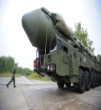

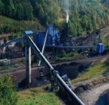
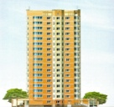


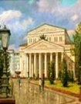
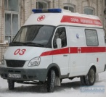
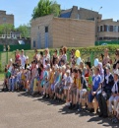




Как классифицируются расходы бюджета?
Расходы бюджета – выплачиваемые из бюджета денежные средства.
Формирование расходов осуществляется в соответствии с расходными обязательствами, обусловленными установленным законодательством разграничением полномочий, исполнение которых должно происходить в очередном финансовом году за счет средств соответствующих бюджетов.
Принципы формирования расходов бюджета:
по разделам;
по ведомствам;
по муниципальным программам
Разделы классификации расходов бюджета
03 «Национальная
безопасность и
правоохранительная
деятельность»
07 «Образование»
11 «Физическая
культура и спорт»
13 «Обслуживание
государственного и
муниципального долга»
02 «Национальная
оборона»
04 «Национальная
экономика»
06 «Охрана
окружающей
среды»
08 «Культура,
кинематография»
10 «Социальная
политика»
14 «Межбюджетные
трансферты
общего характера»
05 «Жилищно-
коммунальное
хозяйство»
12 «Средства
массовой
информации»
01 «Общегосударственные
вопросы»
09 «Здравоохранение»

Slide 30
Динамика расходов консолидированного бюджета Дергачевского муниципального района за 2014-2016 годы (тыс. руб.)
снижение
на 29 349,3 тыс. руб.
увеличение
на 24 237,6тыс. руб.

Slide 31
Структура расходов консолидированного бюджета Дергачевского муниципального района за 2014-2016 годы
Фактическое исполнение за 2014 год
Фактическое исполнение за 2016 год
Прочие расходы
48 728,3
тыс. руб.
Национальная экономика 17 973,3 тыс.руб.
Прочие расходы
54902,2
тыс. руб.
Национальная экономика 20 041,7 тыс.руб.
Расходы на социально-ориентированные отрасли
301 535,0 тыс.руб.
Фактическое исполнение за 2015 год
Прочие расходы
47310,8 тыс. руб.
Национальная экономика 13235,4
тыс.руб.
Расходы на социально-ориентированные отрасли
291819,7 тыс.руб.
Расходы на социально-ориентированные отрасли
278341,2 тыс.руб.

Slide 32
Структура расходов консолидированного бюджета Дергачевского муниципального района за 2014-2016 годы (тыс. руб.)

Slide 33
Динамика расходов бюджета Дергачевского муниципального района за 2014-2016 годы (тыс. руб.)
снижение
на 27 983,0 тыс. руб.
увеличение
на 23 731,0 тыс. руб.

Slide 34
Структура расходов бюджета Дергачевского муниципального района (тыс. руб.)

Slide 35
Уровень финансирования бюджета Дергачевского муниципального района в 2016 году

Slide 36
Уровень финансирования социальной сферы Дергачевского муниципального района (тыс. руб.)

Slide 37
Структура расходов социальной сферы Дергачевского муниципального района в 2016 году

Slide 38












Положительные аспекты перехода на программный формат бюджета –
достижение результатов реализации муниципальных программ района
с возможностью оптимизации затрат
Создание единой системы муниципальных программ
Соисполнители, участники программы
Ответственный исполнитель муниципальной программы
Соисполнители, участники программы
Мероприятия муниципальной программы
ЦЕЛЬ: ДОСТИЖЕНИЕ ЦЕЛЕВЫХ ПОКАЗАТЕЛЕЙ
реализации муниципальной программы
Решения по результатам мониторинга реализации муниципальных программ
внесение изменений и дополнений в муниципальную программу в части корректировки показателей, сроков реализации мероприятий;
сокращение бюджетных ассигнований на реализацию муниципальной программы (подпрограмм, мероприятий);
дальнейшая реализация муниципальной программы в плановом объеме

Slide 39
Сведения о расходах бюджета Дергачевского муниципального района на реализацию муниципальных программ в 2014-2016 годах
тыс. рублей
Наименование | Исполнение за 2014 год | Исполнение за 2015 год | Исполнение за 2016 год
Муниципальная программа "Противодействие коррупции в Дергачевском муниципальном районе на 2014-2016г." | 0,5 | 0,5 | -
Муниципальная программа "Повышение эффективности управления муниципальными финансами Дергачевского муниципального района на 2015 - 2019 г.г." | - | 12,0 | 12,0
Муниципальная программа "Обеспечение эффективности деятельности органов местного самоуправления Дергачевского муниципального района на 2015-2017 годы" | - | 5 701,0 | 6 118,8
Муниципальная программа "Комплексная программа противодействия злоупотреблению наркотиками и их незаконному обороту на 2014-2016 годы" | 50 ,0 | 49 ,0 | 24,0

Slide 40
Наименование | Исполнение за 2014 год | Исполнение за 2015 год | Исполнение за 2016 год
Муниципальная программа "Развитие образования Дергачевского муниципального района на 2015-2017 годы" | 200,5 | 211,6 | 124,6
Муниципальная программа "Снижение рисков и смягчение последствий чрезвычайных ситуаций природного и техногенного характера в Дергачевском муниципальном районе на 2014-2016 годы" | 75,0 | 45,1 | 0,0
Муниципальная целевая программа "Энергосбережение и повышение энергетической эффективности Дергачевского муниципального района на 2011-2020 годы" | 0,0 | 30,0 | 75,4
Муниципальная программа "Молодежь" | 184,0 | 99,9 | 168,2
Муниципальная программа "Патриотическое воспитание молодежи Дергачевского района " | 0,0 | 15,0 | 60,0
Муниципальная программа "Пожарная безопасность учреждений культуры Дергачевского муниципального района на 2015-2017 годы" | 0,0 | 150,0 | 24,7

Slide 41
Наименование | Исполнение за 2014 год | Исполнение за 2015 год | Исполнение за 2016 год
Муниципальная целевая программа "Комплексная программа профилактики правонарушений на территории Дергачевского муниципального района Саратовской области" | 15,0 | 15,0 | 15,0
Муниципальная программа "Профилактика терроризма и экстремизма в Дергачевском муниципальном районе на 2014-2016 годы" | 25,0 | 25,0 | 111,4
Муниципальная целевая программа "Гармонизация межнациональных и межконфессиональных отношений и профилактика этнического экстремизма в Дергачевском муниципальном районе на 2014-2016 годы" | 0,0 | 19,0 | 23,0
Муниципальная программа "Культура Дергачевского района" | 49,4 | 180,0 | 180,0
Муниципальная программа "Улучшение условий и охраны труда на территории Дергачевского муниципального района" | 49,9 | 18,0 | -
Муниципальная программа "Комплектование книжных фондов библиотек муниципальных образований" | 2,0 | 2,0 | 2,0

Slide 42
Наименование | Исполнение за 2014 год | Исполнение за 2015 год | Исполнение за 2016 год
Муниципальная программа "Повышение безопасности дорожного движения в Дергачевском муниципальном районе" | 600,0 | 900,0 | 900,0
Муниципальная программа "Обеспечение жилыми помещениями молодых семей на территории Дергачевского муниципального района" | 8,0 | 20,0 | 42,9
Муниципальная программа "Развитие физической культуры и спорта " | 184,1 | 71,5 | 147,1
Муниципальная программа "Развитие системы дошкольного образования Дергачевского муниципального района на 2012-2015 годы" | 58,3 | 8,8 | -
Муниципальная программа "Оптимизация сети образовательных учреждений Дергачевского района" | - | 10,0 | 70,0
Муниципальная программа «Организация отдыха детей в каникулярное время" | 1 540,3 | - | 601,8

Slide 43
Наименование | Исполнение за 2014 год | Исполнение за 2015 год | Исполнение за 2016 год
Муниципальная программа «Пожарная безопасность образовательных организаций Дергачевского муниципального района" | 505,6 | - | 846,4
Муниципальная программа «Развитие МАУ ДООЛ «Солнечный" | - | - | 0,0
Муниципальная программа "Развитие малого и среднего предпринимательства на территории ДМР" | 220,0 | - | 588,0
Муниципальная программа «Капитальный ремонт и ремонт автомобильных дорог общего пользования населенных пунктов ДМР" | - | - | 7 633,4
итого | 3 767,6 | 7 465,8 | 17 768,6

Slide 44
Результаты реализации муниципальных программ Дергачевского муниципального района
в 2014- 2016 годах

Slide 56
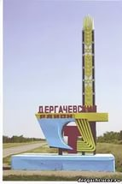
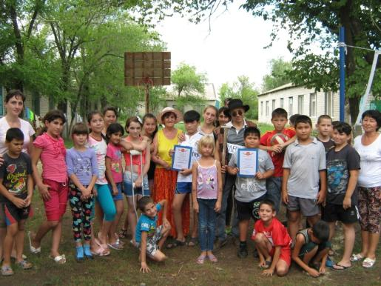
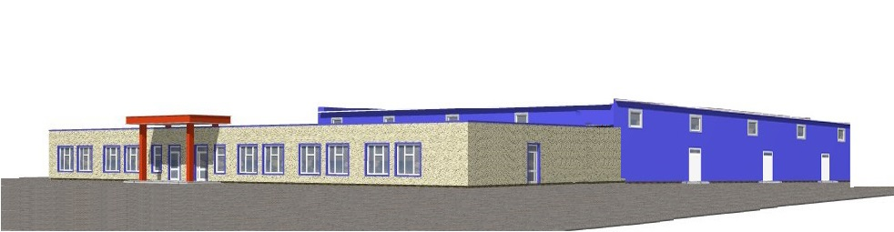
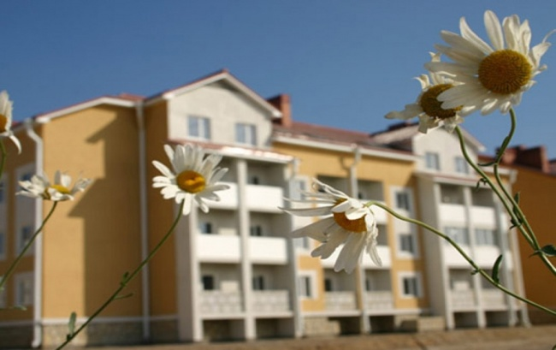
Реализация социально-значимых проектов
Дергачевского муниципального района в 2016 году
всего 10 объектов
Объекты
социальной сферы – 1:
Укрепление материально-
технической базы
ДООЛ «Солнечный» .
Объем финансирования
за счет средств местного
бюджета – 210,6 т.р.,
Объекты культуры - 1:
строительство нового
здания районного
Дома культуры .
Общий объем
финансирования –
39,0 млн.р., за счет
средств местного
бюджета – 0,0 т.р
Субсидии молодым
семьям на приобретение
(строительство)
жилья –8 семей.
Объем финансирования
за счет средств местного
бюджета – 42,9 т.р.,
за счет межбюджетных
трансфертов – 1832,8 т.р.
Notes:
56

Slide 57

Межбюджетные отношения
в Дергачевском муниципальном районе в 2014-2016 годах
Расчет дотации на выравнивание бюджетной обеспеченности (ДВБО) муниципальных образований Дергачевского муниципального района производится согласно решения Собрания Дергачевского муниципального района от 28 августа 2014 года №203-2663 «Об утверждении Положения «О межбюджетных отношениях в Дергачевском муниципальном районе Саратовской области»
Показатели методики
Индекс бюджетных расходов (ИБР) исходя из коэффициентов удорожания стоимости предоставления бюджетных услуг: масштаба, дисперсности расселения, уровня урбанизации;
Индекс доходного потенциала поселения(ИДП);
Бюджетная обеспеченность поселения (БО);
Критерий выравнивания.
Уровень расчетной бюджетной обеспеченности
Расчет по единой методике, обеспечивающей сопоставимость показателей, характеризующих факторы и условия, влияющие на стоимость предоставления бюджетных услуг в расчете на одного жителя по поселениям муниципального района
Фонд финансовой поддержки муниципальных
образований района
Установление требования определения общего размера дотаций на выравнивание бюджетной обеспеченности, исходя из достижения критерия выравнивания
57

Slide 58
Объем финансовой помощи из бюджета Дергачевского муниципального района бюджетам муниципальных образований за 2012-2016 годы
тыс. рублей
Всего за год
6 514,6
Всего за год
4 432,6
Всего за год
2 802,5
Всего за год
2 601,4

Slide 59
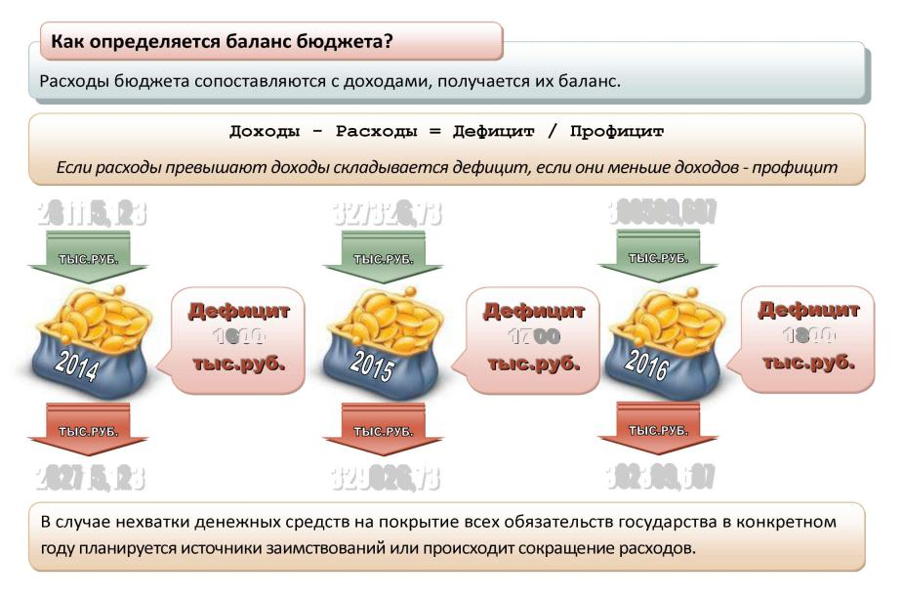
334 046,0
310 043,1
349 488,7
17 044,6
13 064,6
-2 650,1
2014
2015
2016
351 090,6
323 107,6
346 838,6

Slide 60
Источники финансирования дефицита бюджета Дергачевского муниципального района в 2014-2016 годах (тыс.руб.)

Slide 61

Муниципальный долг
Дергачевского муниципального района за 2012-2016 года
61

Slide 62
Мероприятия по снижению муниципального долга Дергачевского муниципального района в 2016 году
Списание по сроку (полное исполнение обязательств) – 3 900,0 тыс.рублей
Мораторий на предоставление муниципальных гарантий
Реструктуризация обязательств по бюджетному кредиту - 3 800,0 тыс.рублей
Отказ от привлечения банковского кредита - 4 800,0 тыс.рублей

Slide 63
Дополнительные показатели исполнения бюджета
Дергачевского муниципального района за 2014-2016 годы
№ п/п | Наименование показателей | Ед. измерения, формат представления данных | Исполнение за 2014 год | Исполнение за 2015 год | Исполнение за 2016 год
1 | Объем доходов местного бюджета в расчете на 1 жителя | тыс. рублей | 17,2 | 16,0 | 18,4
2 | Объем расходов бюджета в расчете на 1 жителя | тыс. рублей | 19,8 | 16,6 | 18,2
3 | Объем расходов бюджета на жилищно-коммунальное хозяйство в расчете на 1 жителя | рублей | 424,9 | 250 | 325,0
4 | Объем расходов бюджета на образование в расчете на 1 жителя | рублей | 13047 | 11848 | 12866
5 | Объем расходов бюджета на культуру и кинематографию в расчете на 1 жителя | рублей | 2360 | 2037 | 1921
6 | Объем расходов бюджета на социальную политику в расчете на 1 жителя | рублей | 642 | 437 | 551
7 | Объем расходов бюджета на физическую культуру и спорт в расчете на 1 жителя | рублей | 12 | 4 | 8

Slide 64
№ п/п | Наименование показателей | Ед. измерения, формат представления данных | Исполнение за 2014 год | Исполнение за 2015 год | Исполнение за 2016 год
8 | Объем расходов бюджета на содержание органов местного самоуправления в расчете на 1 единицу штатной численности | тыс. рублей | 266,8 | 232,1 | 227,6
9 | Количество субъектов малого и среднего предпринимательства, которым оказана государственная поддержка | единиц | 7 | 0 | 8
10 | Доля протяженности автомобильных дорог общего пользования местного значения, не отвечающих нормативным требованиям, в общей протяженности автомобильных дорог общего пользования местного значения | % | 96,6 | 96,0 | 95,5
11 | Доля детей в возрасте 1-6 лет, состоящих на учете для определения в муниципальные дошкольные образовательные учреждения, в общей численности детей в возрасте 1-6 лет | % | 11,1 | 29,5 | 29,5
12 | Доля выпускников муниципальных общеобразовательных учреждений, сдавших единый государственный экзамен по русскому языку и математике, в общей численности выпускников муниципальных общеобразовательных учреждений, сдававших единый государственный экзамен по данным предметам | % | 100 | 99 | 100
13 | Общая площадь жилых помещений, приходящаяся в среднем на одного жителя,-всего, в том числе введенная в действие за один год | кв.м. | 32,45 | 29,78 | 29,75

Slide 65
№ п/п | Наименование показателей | Ед. измерения, формат представления данных | Исполнение за 2014 год | Исполнение за 2015 год | Исполнение за 2016 год
14 | Среднемесячная номинальная начисленная заработная плата работников муниципальных дошкольных образовательных учреждений | рублей | 11000 | 11875 | 12429
15 | Среднемесячная номинальная начисленная заработная плата работников муниципальных учреждений культуры и искусства | рублей | 11460 | 13930 | 14656
16 | Среднемесячная номинальная начисленная заработная плата работников муниципальных общеобразовательных учреждений | рублей | 14300 | 13753 | 14367
17 | Среднемесячная номинальная начисленная заработная плата работников муниципальных учреждений физической культуры и спорта | рублей | 15700 | 16384 | 16225
18 | Доля детей в возрасте 1-6 лет, получающих дошкольную образовательную услугу и (или) услугу по содержанию в муниципальных образовательных учреждениях, в общей численности детей в возрасте 1-6 лет | % | 82,3 | 70,5 | 70,5
19 | Доля муниципальных дошкольных образовательных учреждений, здания которых находятся в аварийном состоянии или требуют капитального ремонта, в общем числе муниципальных дошкольных образовательных учреждений | % | 26,1 | 31 | 25

Slide 66
№ п/п | Наименование показателей | Ед. измерения, формат представления данных | Исполнение за 2014 год | Исполнение за 2015 год | Исполнение за 2016 год
20 | Доля выпускников муниципальных общеобразовательных учреждений, не получивших аттестат о среднем (полном) образовании, в общей численности выпускников муниципальных общеобразовательных учреждений | % | 0 | 0 | 2,8
21 | Доля муниципальных образовательных учреждений, здания которых находятся в аварийном состоянии или требуют капитального ремонта, в общем числе муниципальных образовательных учреждений | % | 20 | 30 | 30
22 | Расходы бюджета муниципального образования на общее образование в расчете на 1 обучающегося в муниципальных общеобразовательных учреждениях | тыс.рублей | 14,8 | 12,5 | 15,2
23 | Доля детей в возрасте 5-18 лет, получающих услуги по дополнительному образованию в организациях различной организационно-правовой формы и формы собственности, в общей численности детей этой возрастной группы | % | 3,7 | 6,2 | 6,3
24 | Доля муниципальных учреждений культуры, здания которых находятся в аварийном состоянии или требуют капитального ремонта, в общем числе муниципальных учреждений культуры | % | 4,8 | 4,6 | 4,6

Slide 67
№ п/п | Наименование показателей | Ед. измерения, формат представления данных | Исполнение за 2014 год | Исполнение за 2015 год | Исполнение за 2016 год
25 | Доля объектов культурного наследия, находящихся в муниципальной собственности и требующих консервации или реставрации, в общем количестве объектов культурного наследия, находящихся в муниципальной собственности | % | - | - | -
26 | Доля населения, систематически занимающегося физической культурой и спортом, в общей численности населения | % | 15 | 15,2 | 17
27 | Доля населения, получившего жилые помещения и улучшившего жилищные условия в отчетном году, в общей численности населения, состоящего на учете в качестве нуждающегося в жилых помещениях | % | 22,7 | 0,15 | 4,28
28 | Расходы бюджета муниципального образования на содержание работников органов местного самоуправления в расчете на одного жителя муниципального образования | рублей | 1056,8 | 1081,6 | 1673,9
29 | Объем не завершенного в установленные сроки строительства, осуществляемого за счет средств бюджета муниципального района | тыс.рублей | 9351,3 | - | -
30 | Объем ВВП в расчете на 1 жителя | тыс. рублей | 94,3 | 113 | 208
31 | Уровень безработицы | % | 0,7 | 0,8 | 0,7

Slide 68
Контактная информация
Финансовое управление администрации Дергачевского муниципального района Саратовской области
Местонахождение: 413440, Саратовская область, р.п.Дергачи, пер.Гоголя, д. 7, код 8-845-63, телефон/факс 2-18-09
Адрес электронной почты: fo06derg@saratov.gov.ru
График работы: с 8:00 до 17:00 понедельник-пятница

